Slide 1
OurBooks Website công ty kinh doanh sách
BÁO CÁO HỌC PHẦN NHẬP MÔN LẬP TRÌNH WEB CT188
Giảng viên: Phạm Trương Hồng Ngân
Công nghệ sử dụng
Các gói thư viện: bootstrap
jquery
popper.js
fontawesome-free
Nguyễn Thanh Ngân B1906721
Hà Trung Nghĩa B1906723
Lê Nam Phương B1906747
Trần Ngọc Thanh B1906761
Lê Minh Thắng B1906766
Học kỳ 1, 2021-2022
Notes:
B1906721Nguyễn ThanhNgânB1906723Hà TrungNghĩaB1906747Lê NamPhươngB1906761Trần NgọcThanhB1906766Lê MinhThắng

Slide 2
Mô tả dự án
OurBooks Website công ty kinh doanh sách
OurBooks là một website cung cấp thông tin và thương mại hóa các quyển sách.
OurBooks có giao diện đơn giản với màu sắc chủ đạo là màu nâu, một gam màu trầm ấm gợi nên sự tin cậy, cảm giác ấm áp và thư giãn như khi đọc sách.
OurBooks cung cấp cho người dùng những trang bìa sách với các thể loại sách như văn học trong nước và ngoài nước, sách kinh tế, sách thiếu nhi…
Notes:
Ngày nay, công nghệ thông tin phát triển mạnh mẽ, ứng dụng trong rất nhiều lĩnh vực và đời sống
xã hội. Đặc biệt trong hoạt động tìm kiếm, mua bán trực tuyến rất phổ biến với mọi người. Để có thể tìm
kiếm nhanh và hiệu quả về thông tin của một quyển sách nào đó nếu không có sự giúp đỡ của công nghệ
thì quả thực là khá khó khăn.
Đứng trước nhu cầu thực tế đó, việc tạo ra một website về việc cung cấp
thông tin và thương mại hóa các quyển sách là thực sự cần thiết, website với mục đích cung cấp cho
người dùng các thông tin chính xác về các quyển sách, các thông tin được cập nhật thường xuyên và
nhanh chóng, thông qua website người dùng có thể tìm kiếm, lựa chọn những mặt hàng phù hợp với nhu
cầu của bản thân, hơn nữa họ có thể xem tổng quan chi tiết về mặt hàng và có thể để lại ý kiến cá nhân
về mặt hàng đó, nhằm cải thiện nâng cao chất lượng của mặt hàng đó đến với các nhà cung cấp.

Slide 3
Cấu trúc website
GIỚI THIỆU
SẢN PHẨM
Chức năng
Xem thông tin các quyển sách
Đăng nhập
Đăng Ký
Liên Hệ
Tìm Kiếm
TIN TỨC
TRANG CHỦ
ĐĂNG NHẬP
LIÊN HỆ
ĐĂNG KÝ
Notes:
Trang chủ
o Giới thiệu
o Sản phẩm
o Đăng nhập
o Đăng ký
o Liên hệ

Slide 4
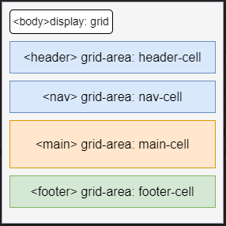
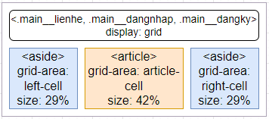
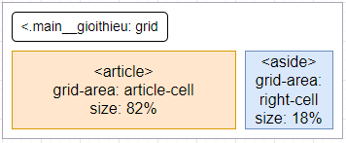
Bố cục các trang web
Container
main sanpham display: grid
Row
Col-12
main trangchu display: flex
Col-3
Col-3
Col-3
Col-3
1
flex-item
3
flex-item
Col-12
Row
main tintuc display: grid
Col-12
1
flex-item
1
flex-item
1
flex-item
Col-3
Col-9
Col-12

Slide 5
Cảm ơn đã lắng nghe!
Bảng công việc
BÁO CÁO HỌC PHẦN NHẬP MÔN LẬP TRÌNH WEB CT188
MSSV | Họ tên | Công việc
B1906721 | Nguyễn Thanh Ngân | Trang Đăng nhập
B1906723 | Hà Trung Nghĩa | Trang Giới thiệu, Trang Liên hệ.
B1906747 | Lê Nam Phương | Trang Tin Tức
B1906761 | Trần Ngọc Thanh | Trang Sản phẩm
B1906766 | Lê Minh Thắng | Trang chủ, Trang Đăng Ký
Giảng viên: Phạm Trương Hồng Ngân
Nguyễn Thanh Ngân B1906721
Hà Trung Nghĩa B1906723
Lê Nam Phương B1906747
Trần Ngọc Thanh B1906761
Lê Minh Thắng B1906766
Học kỳ 1, 2021-2022
Notes:
B1906721Nguyễn ThanhNgânB1906723Hà TrungNghĩaB1906747Lê NamPhươngB1906761Trần NgọcThanhB1906766Lê MinhThắng

